Slide 1
Әл-Фараби атындағы Қазақ Ұлттық Университеті
Шығыстану факультеті
Түрксой кафедрасы
Түркітану мамандығы
«М. Қашғари және А. Ремюза классификацияларына талдау»

Slide 2
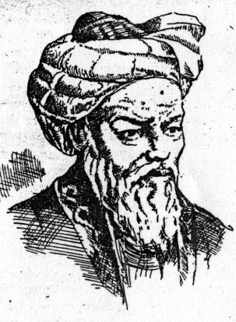
Махмұд Қашқари (толық аты-жөні Махмұд ибн Әл-Құсайын ибн Мұхаммед) (1029–1101) – түркі тілдерінің тұңғыш сөздігін құрастырушы, энциклопедист-ғалым, атақты «Диуани луғат-ат-түрік» еңбегінің авторы.
Қашғарда туып, Баласағұн қаласында өмір сүрген. Қарахандар ақсүйектері ортасынан шыққан. Әкесі Құсайын Мұхаммед Мауреннахрды жаулаушы Боғырханның немересі.
Ол Қашғарда білім алып, Бұхара мен Бағдадта оқуын жалғастырған. Түркі халықтарын түгелге жуық аралап, заң ілімі, арифметика, Құран, шариат пен хадис бойынша білім алды.

Slide 3
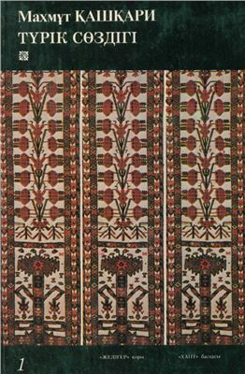
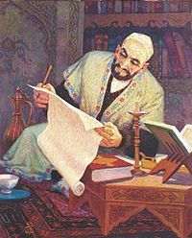
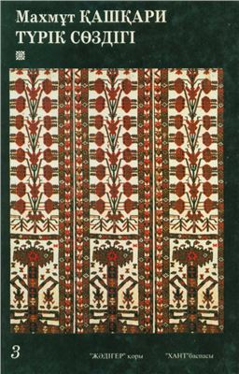

Slide 4
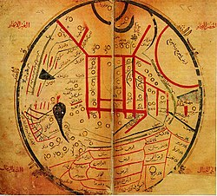
Араб-парсы тілдерін, әдебиеті мен мәдениетін меңгерді. XI ғасырда «Диуани луғат-ат-түрік» еңбегін жазып, түркі тілдерінің мәртебесін көтерді. Кітапта тек түркі сөздерін теріп жазып, өзге тілден енген сөздерді қолданбаған.

Slide 5
Ғалымның дөңгелек картасы ең ежелгі түркі картасы ретінде белгілі. Мұнда ол түркі халықтарының таралым аймағын көрсетеді. Кітапты түзуде бірнеше жылын сарп етіп, 1072–1078 жылдары Бағдад қаласында жазып бітірген.
Бұл кітап 1997–1998 жылдары қазақ тілінде жарық көрді. Аударып, баспаға әзірлеген А. Егеубаев. Махмұт Қашқаридың «Түркі сөздігінен» басқа «Китап-и-джавахир ан-нахв фи луғат ат-түрік» («Түркі тілдері синтаксисінің құнды қасиеттері туралы») атты еңбегі болған, бірақ кітап біздің заманымызға жетпеген. Ғалым өзінің кітабы туралы «Түркі тілін үйренудің қажеттілігін өмір талабы мен ақыл таразысы әбден дәлелдейді.

Slide 6
Түркі тілдерін топтастыру мәселесімен көптеген ғалымдар айналысты. Түркі тілдерін ең алғаш классификациялаған ХІ ғасырда өмір сүрген М.Қашқари болатын. Ең алғашқы классификация болғандықтан лингвистика саласында оның алар орны ерекше. Сонымен қатар М.Қашқаридың өмір сүрген дәуірінің жеткен жетістігі. Бірақ бұл топтастырудың жетістігімен қоса кемшіліктері де жоқ емес.
Жеткен жетістіктеріне тоқталатын болсақ, сахараның ұлы ғалымы, біртуар ойшылы, тіл зергері Махмұд Қашқари «Түркі тілдерінің жинағын» барлық түркі текті ұлыс, тайпаларды аралап жинап, зерттеп, талдап барып жазған. Күллі түркі елінің әдебиеті мен тілін салыстырмалы түрде зерделеп, түзіп шыққан алғашқы энциклопедиялық кітап. Автор өз еңбегінде сөздердің мағынасын анықтау үстінде басқа түркі тайпалары тілінде кездесетін мағыналық ауытқулар мен дыбыстық өзгерістерді салыстыра келіп, оларға шолу жасайды. Сондықтан М.Қашқариды түркологияда бірінші болып салыстыру әдісін қолданған ғалым деп айтуға құқымыз бар.

Slide 7
Ғалым бұл кітапта Бағдад оқымыстысы Әбдірахман әл-Басридың (VIII ғ.) «Китабул айни» атты еңбегі негізінде түзген. Сөздіктің түпнұсқасы жоғалған. А. Абулфатхтың 1266 жылы жасаған көшірмесі 1915 жылы Ыстамбұл базарында ескі заттарды сатушының арбасынан табылған. Қазір Ыстамбұлдағы Фатих кітапханасында сақтаулы тұр.
3 томнан, 8 кітаптан тұратын еңбекте 6800 түркі сөзі ғылыми жүйеге түсірілген. Ғалымның бұл кітабы ерте орта ғасырлық түркі халқының энциклопедиясы сияқты. Ол түркітану тарихында тұңғыш рет тарихи-салыстырмалы әдісті қолданып, диалектология ғылымының негізін салды. Түркі тайпаларының ерекшеліктерін сақтай отырып, тіл байлығын зерделеу, айтылу, жазылу, заңдылықтарын, қолдану аясына қатысты айырым белгілерін зерттеу ғалымның басты ұстанымы болды. Сөздерге түсінік беруде 242 бәйіт пен 262 мақал-мәтелді пайдаланды.
Ғалым өз сөздігінде 29 тайпаның этноним, топонимдерін, туыстық атаулары мен киім-кешек, тағам аттарын, салт-дәстүр ерекшеліктерін атап көрсетіп, ұсақ рулардың таңбаларына дейін сипаттайды.

Slide 8
«Диуани лұғат ат-түрк» еңбегі туралы ғалымдардың пікірлері:
«Диуанның» құндылығын бағалай келіп, неміс ғалымы М.Хартман оны «Халық ауыз әдебиетінің нұсқасы» деп түйген.
А.Н.Самайлович оны «ХІ ғасырдың Радловы» деп атаған.
«Диуанды» жазудағы Махмудтың негізгі мақсаты түркі тілінің мәртебесін жоғары көтеріп, оның араб тілінен ешқандай кемдігі жоқ екендігін дәлелдеу болған» - дейді А.Н.Кононов.
Н.А.Басқақов «Диуанның» авторы Махмуд Қашқариды «Түрік тілдерін зерттеудің пионері болған еді» деген.

Slide 9
Түркі тілдерін тілдік тұрғыдан топтастыру М.Қашқаридан басталады десек те, классикалық тіл білімі түркі тілдерін ғылыми негізге сүйене отырып топтастырудың тарихын ХІХ ғасырдан бастайды. Түркі тілдерінің классификациясын жіктеуде елеулі еңбек еткен ғалымдарға С.Е. Малов, В.В. Радлов, А.Н.Самойлович, Н.З.Гаджиева, В.А. Богородский, Ф.Корш, А. Ремюза, Г.Рамстед, Н.Ф.Катанов, Б.Я.Владимерцев, Н.А.Баскаков, Т.Текин, И.Бентинг, К.Г.Менгес, т.б жатқызуға болады.

Slide 10
Абель Ремюза 1820 жылы жазылған еңбегінде түркі тілдерін мынандай топтарға бөліп қарастырған:
1 якут тобы (якут тілі)
2 ұйғыр тобы (ұйғыр, шағатай, түрікмен)
3 ноғай тобы (татар)
4 қырғыз тобы (қырғыз, қазақ)
5 түрік тобы (чуваш)
Сонымен қоса Абель Ремюза бұл классификацияға қосымша кейбір мағлұматтар берген, түркі тілінде сөйлейтін халықтардың тұратын территориясын атаған.

Slide 11
Пайдаланылған әдебиеттер: 1. Махмуд Қашқари. Түбі бір түркі тілі. Алматы, 1993 2. Қазақ әдебиеті энциклопедиялық анықтамалық, Алматы, «Аруна», 2010 3. Н.Келімбетов. Ежелгі дәуір әдебиеті. Алматы, 2005 4. А.Қыраубайқызы. Ежелгі дәуір әдебиеті, Алматы, «Мектеп», 2003

